Slide 1
智泊AI大模型实战课
LangChainV1.0从入门到精通
主讲人：大白
MoPass「魔泊云」· 智泊AI人工智能研究院

Slide 2
什么是LangChain 1.0？
LangChain体系
LangChain应用程序开发
LangChain的链和LCEL
LangChain与RAG实战
LangChain的工具调用和中间件

Slide 3
LangChain的链和LCEL

Slide 4
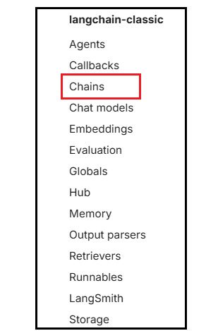
什么是链
实际上，LangChain的名字源自其框架的核心设计思路:用链(Chain)，将大语言模型开发的各个组件链接起来，以构建复杂的应用程序。
链的主要功能是管理应用程序中的数据流动，它将不同的组件(或其他链)链接在一起，形成一个完整的数据处理流程。每个组件都是链中的一个环节，它们按照预设的顺序，接力完成各自的任务，就好比工厂里的流水线。

Slide 5
LCEL链
所以我们以LCEL链为主要学习对象，如无特殊情况，遗留链不会进行说明和学习。
LCEL 也被称为LangChain表达式(LangChain Expression Language)，是一种用声明式的方法来链接LangChain组件。
所有可以被链起来的组件，如大语言模型、输出解析器、检索器、提示词模板一般都支持下面三个方法：
stream: 流式返回响应的块
invoke: 接受输入返回输出
batch: 接受批量输入返回输出列表
所以最终组成的链在使用上，也是调用这三个方法。

Slide 6
如何组合链
如何把组件链起来？
最简单最常见的就是用管道操作符 “ | ”
或者使用RunnableSequence

Slide 7
LCEL高级特性与组件
RunnableLambda
很多的时候LangChain组件未提供的功能，需要我们自己写函数实现，但是这个函数我们也需要把它加入链，作为工作流程的一部分，此时就需要使用RunnableLambda
RunnableParallel/ RunnableMap
把组件链起来，前面我们使用了RunnableSequence。Sequence的中文意思“顺序，一连串”，也就是所有的组件或多个任务都是按顺序一个个执行的。
但是有时候，我们希望多个任务能够同时执行，这时可以使用RunnableParallel / RunnableMap

Slide 8
LCEL高级特性与组件
RunnablePassthrough
RunnablePassthrough类允许我们在LangChain的链中传递数据：
1、确保数据保持不变，直接用于后续步骤的输入。 RunnablePassthrough常用在链的第一个位置，用于接收用户的输入（也可以用在中间位置，则用于接收上一步的输出）。
2、RunnablePassthrough也允许通过assign对数据增强后，再往后传。
它会创建一个新的字典，包含原始的所有字段以及你新指定的字段
智能电商客服实战

Slide 9
LCEL高级特性与组件
常用预制LCEL链
LangChain已经事先做好了很多LCEL链，可以到LangChain官方API查询：
https://reference.langchain.com/python/langchain_classic/chains/
但是注意：在“Deprecated classes”和“Deprecated functions”中的属于被声明废弃，不建议使用。
create_stuff_documents_chain：将多个文档内容合并成一个长文本，然后一次性交给LLM处理
更多的LCEL链的使用，将在后面的课程中有需要时用到

Slide 10
LCEL高级特性与组件
记忆（Memory）：用于链的多次运行之间持久化应用程序状态。
大模型是无状态的，也就是大模型是记不住我们聊天中每次的对话内容的。
早期LangChain中有ConversationBufferMemory之类的记忆组件，现在这些组件已经被声明为废弃。
新版本的LangChain提供了专门的消息历史组件ChatMessageHistory和自动会话历史管理组件RunnableWithMessageHistory

Slide 11
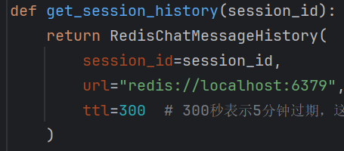
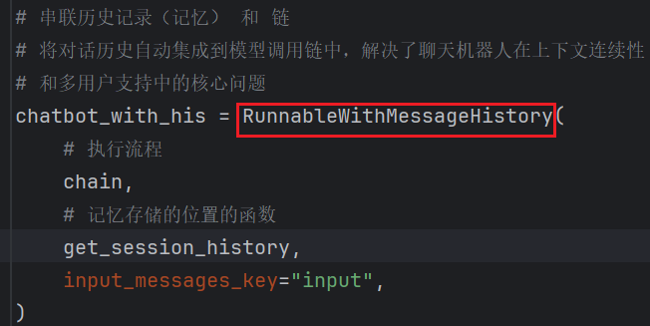
LCEL高级特性与组件
记忆（Memory）：记忆持久化。
ChatMessageHistory 是在内存中存储，那怎么长久保存？
存储在redis数据库中： 记忆自动化管理：
多用户聊天机器人案例

